Slide 1
Ausblick: Die Turingmaschine
Informatik LK · Level 16 · Welt D: Sprachdesign & Ausblick
S0
S1
Aufgabenbörse · Band, Kopf und Übergänge · Church-Turing-These und Halteproblem · Abschluss der Einheit
S2
Kernfrage
Was kann eine Maschine, die auf ihr Band schreiben darf – und gibt es Grenzen, die keine Maschine überwindet?
Notes:
Letztes Level: Aufgabenbörse (20 min), Turingmaschine (45 min), Abschluss (25 min). Aufgaben der Teams und Papierstreifen bereitlegen.

Slide 2

Die Aufgabenbörse
Einstieg

Slide 3



Aufgabenbörse: Löst die Aufgabe eines anderen Teams
20 min
Teams
Aufgaben aus Level 15, AB16
Jedes Team erhält die Kurzversion der Aufgabe eines anderen Teams.
Löst sie wie im Abitur: Operatoren beachten, Notation einhalten, eigenes Blatt.
Nach 15 Minuten: Erwartungshorizont vom Autorenteam holen und vergleichen.
Rückmeldung an das Autorenteam (AB16, Aufgabe 1a): Was war klar? Was fehlte?
Notes:
Lehrkraft sammelt zwei gelungene Aufgabenformulierungen für das Plenum. Zeit streng begrenzen.

Slide 4

Wo der Keller an seine Grenze kommt
Erarbeitung

Slide 5

Kann ein Kellerautomat die Sprache aⁿbⁿcⁿ erkennen?
aⁿbⁿ war kein Problem: Für jedes a ein A auf den Keller, für jedes b eines herunter. Und jetzt kommen noch genauso viele c …
Notes:
Vermutungen sammeln. Viele SuS schlagen vor, zwei A pro a abzulegen – dann weiß der Automat beim ersten b nicht, wann die c beginnen.

Slide 6
Der Keller wird beim Vergleichen verbraucht
Nach den b ist der Keller leer – die Information „wie viele a?“ ist weg
Zwei A pro a? Beim ersten b weiß der Automat nicht, wann die b aufhören
Anschaulich: Ein Keller kann nur einmal abgezählt werden (strenger Beweis: Universität)
Was fehlt, ist eine Maschine, die ihre Eingabe verändern darf und beliebig oft hin- und herläuft
→ Alan Turing, 1936: die Turingmaschine
Notes:
Überleitung: Statt eines Stapels bekommt die Maschine ein Band, auf dem sie lesen UND schreiben darf.

Slide 7
Die Turingmaschine
Erarbeitung

Slide 8
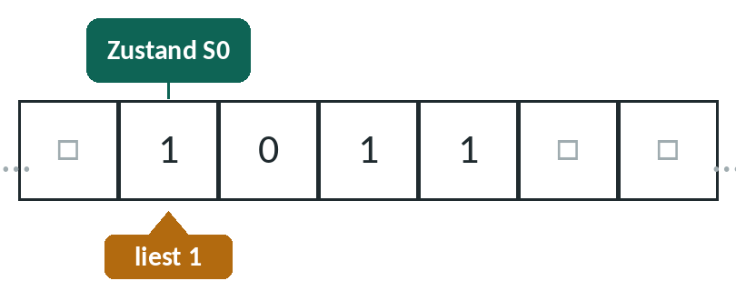
Aufbau: Band, Schreib-Lese-Kopf, Zustand
Das Band ist beidseitig unbegrenzt, leere Felder enthalten das Blank □. Der Kopf liest ein Feld, schreibt und bewegt sich um ein Feld.
Notes:
Vergleich: DEA liest nur (einmal, von links nach rechts); NKA hat zusätzlich einen Stapel; TM darf auf die Eingabe schreiben und sich frei bewegen.

Slide 9
Ein Übergang hat drei Teile
(Zustand, gelesenes Zeichen) → (Folgezustand, geschriebenes Zeichen, Bewegung)
Bewegung: L (links), R (rechts), N (bleibt stehen)
Kantenbeschriftung im Graphen: „gelesen / geschrieben, Bewegung“, z. B. 1 / 0, L
Kein passender Übergang → die Maschine hält
Hält sie in einem Endzustand, ist die Eingabe akzeptiert; der Bandinhalt ist die Ausgabe
Start: Zustand S0, Kopf auf dem ersten Zeichen der Eingabe
Notes:
Parallel das Merkblatt M11 markieren lassen. Blank gehört zum Bandalphabet Γ, nicht zu Σ.

Slide 10
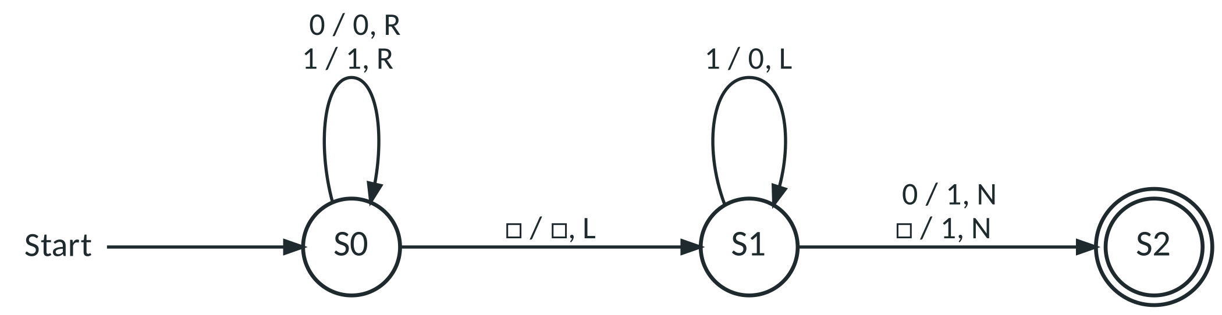
Beispiel: Binärzahl + 1
Σ = {0, 1} · S0: ans Ende laufen · S1: Übertrag nach links tragen · S2: fertig
Eingabe 1011 (= 11) → Ausgabe 1100 (= 12). Was passiert bei 111?
Notes:
Gemeinsam Schritt für Schritt auf 1011 ausführen (nächste Folie). Dann 111: Übertrag läuft bis vor die Zahl – das Blank wird zur 1.

Slide 11
Konfigurationsfolge für 1011
Schritt | Zustand | Band (Kopfposition in eckigen Klammern) | Übergang
0 | S0 | □ [1] 0 1 1 □ □ | –
1 | S0 | □ 1 [0] 1 1 □ □ | 1 / 1, R
2 | S0 | □ 1 0 [1] 1 □ □ | 0 / 0, R
3 | S0 | □ 1 0 1 [1] □ □ | 1 / 1, R
4 | S0 | □ 1 0 1 1 [□] □ | 1 / 1, R
5 | S1 | □ 1 0 1 [1] □ □ | □ / □, L
6 | S1 | □ 1 0 [1] 0 □ □ | 1 / 0, L
7 | S1 | □ 1 [0] 0 0 □ □ | 1 / 0, L
8 | S2 | □ 1 [1] 0 0 □ □ | 0 / 1, N
Notes:
Kopfposition in eckigen Klammern. Schritt 4: Blank gelesen → Richtungswechsel nach links (S1). Schritte 6–7: Übertrag. Schritt 8: 0 wird zur 1, Halt in S2.

Slide 12

Unplugged: Du bist der Schreib-Lese-Kopf
15 min
Tandem
Papierstreifen-Band, Zustands- und Regelkarten, AB16
Kopf: liest das Feld unter der Münze vor, radiert, schreibt, schiebt die Münze.
Steuerung: sucht die Regel auf der Regelkarte, sagt sie an, wechselt die Zustandskarte.
Nach jedem Schritt Rollentausch; Schritte zählen.
„Binärzahl + 1“ für 1101 ausführen (AB16, Aufgabe 3a), Ergebnis dezimal prüfen.
Dann: eigene Maschine „jedes a wird zu b“ entwerfen und testen (3b).
AutomatenLab
Turing-Labor
Notes:
Schnelle Tandems: Aufgabe 4 mit dem Turing-Labor (programm=anbncn). Challenge 1 der App: fehlende Regel ergänzen.

Slide 13
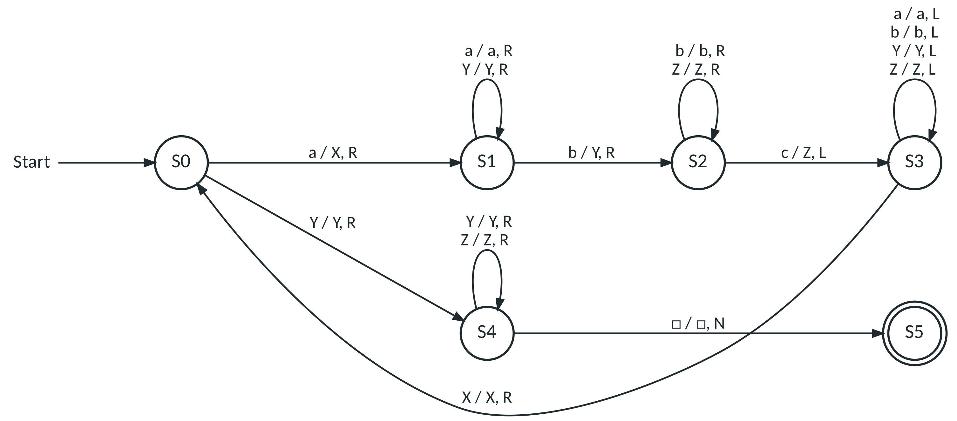
aⁿbⁿcⁿ: Markieren, zurücklaufen, wiederholen
Pro Runde: ein a → X, ein b → Y, ein c → Z, zurück zum letzten X. Sind alle a verbraucht (S0 liest Y), prüft S4, ob nur noch Y und Z folgen.
Das Band ist das Gedächtnis: Markierungen bleiben erhalten und können beliebig oft gelesen werden.
Notes:
Im Turing-Labor vorführen (aabbcc, dann aabbc → hält in S2, kein Endzustand).

Slide 14



Rätsel: Der fleißige Biber
Die Frage
Bekannt
Unbekannt
Welche Maschine mit n Zuständen schreibt auf leerem Band die meisten Einsen – und hält trotzdem?
BB(1) = 1, BB(2) = 4
BB(3) = 6, BB(4) = 13
BB(5) = 4098 (bewiesen 2024)
BB(6) ≥ 10↑↑15 – eine Zahl, die man nicht mehr ausschreiben kann. Die Biber-Funktion wächst schneller als jede berechenbare Funktion.
Notes:
AB16, Aufgabe 5: Maschine K (2 Einsen) vs. Maschine B (4 Einsen). Im Turing-Labor: programm=biber-2 und biber-3.

Slide 15
Church-Turing-These
Alles, was ein Algorithmus berechnen kann, kann eine Turingmaschine berechnen.
Jeder Computer, jede Programmiersprache ist genauso mächtig wie dieses einfache Modell – nicht mächtiger
Eine These, kein Satz: nicht beweisbar, aber seit 1936 in jedem Fall bestätigt
Deshalb ist die Turingmaschine das Modell, um über Berechenbarkeit zu sprechen
  Chomsky-Hierarchie: Typ 3 DEA · Typ 2 NKA · Typ 0 Turingmaschine
Notes:
Bezug zu DS14: Die Landkarte der Sprachen bekommt ihre äußerste Stufe.

Slide 16
Das Halteproblem – eine Geschichte
Eine Firma verspricht das Programm HALT: Für jedes Programm P sagt es korrekt „hält“ oder „läuft ewig“
Eine Informatikerin baut TROTZ: Es fragt HALT „Halte ich selbst?“ – und tut das Gegenteil
Sagt HALT „hält“ → TROTZ läuft ewig. Sagt HALT „läuft ewig“ → TROTZ hält sofort
HALT irrt sich in jedem Fall → HALT kann nicht existieren
Alan Turing, 1936: Kein Algorithmus entscheidet für alle Programme, ob sie halten
Es gibt Grenzen, die keine Maschine überwindet – egal wie schnell
Notes:
Erzählen, nicht beweisen. AB16, Aufgabe 7: Erläutern und Beurteilen („schnellerer Rechner“ hilft nicht – Unentscheidbarkeit ist keine Frage der Rechenzeit).

Slide 17

Turing-Labor
AutomatenLab
Turing-Labor
Maschinen Schritt für Schritt ausführen: Binärzahl + 1, aⁿbⁿcⁿ, Fleißiger Biber. Band beobachten, eigene Eingaben testen. Challenge: die fehlende Regel ergänzen.
https://automatenlab.frankjuchim.de/#/turing?programm=binaer-plus-1
Notes:
Deep-Links: ?programm=binaer-plus-1 | anbncn | biber-2 | biber-3, ?challenge=1 | 2.

Slide 18

Abschluss: Quiz, Lernlandkarte, Feedback
20 min
Einzelarbeit
App, Lernlandkarte, AB16
Level-Quiz Welt D in der App (8 min).
Lernlandkarte: jedes Level markieren – sicher / unsicher / noch üben; für jedes „noch üben“ eine konkrete Übung notieren (7 min).
Feedback auf AB16: Was hat geholfen? Was anders? Welche Frage ist offen? (5 min)
AutomatenLab
Level-Quiz
Notes:
Quiz-Ergebnisse anonym; häufige Fehlerfragen kurz besprechen. Lernlandkarte liefert die Agenda für die Wiederholungsstunde.

Slide 19

Merke: Turingmaschine
Band + Schreib-Lese-Kopf + endlich viele Zustände; Übergang (Zustand, gelesen) → (Zustand, geschrieben, L/R/N)
Sie darf schreiben und hin- und herlaufen – deshalb schafft sie aⁿbⁿcⁿ, woran der Keller scheitert
Church-Turing-These: Jeder Algorithmus ist eine Turingmaschine
Halteproblem: Kein Algorithmus entscheidet für alle Programme, ob sie halten

Slide 20
Was ihr aus dem AutomatenLab mitnehmt
Welt A: Automaten analysieren, entwickeln, minimieren, übersetzen (Mealy)
Welt B: Grenzen begründen, Kellerautomaten dokumentieren
Welt C: Grammatiken entwerfen, regulär ↔ kontextfrei, Chomsky-Hierarchie
Welt D: eigene Sprachen entwerfen – und die Turingmaschine als Ausblick
Hausaufgabe
Übungsklausur im Abi-Format (135 min, 45 BE) bearbeiten und mit dem Erwartungshorizont kontrollieren. Merkblatt M12 „Abi-Spickzettel“ nutzen.

